Slide 1
IT 융합응용공학과 캡스톤디자인1
비콘을 이용한
부경대학교 도서관 좌석관리 어플리케이션
지도교수: 김창수 교수님
팀 라이브러리
팀원: 김민준 김현정 임태곤 정아림

Slide 2
목차
추진일정
과제 목표 및 필요성
1) 과제 목표
2) 과제의 필요성
과제 내용
최종 결과물의 활용 및 효과
결과보고

Slide 3
추진일정
날짜 | 구성원 | 진행사항
9/11 | 팀원 | 주제 정하기
9/17 | 팀원 | 계획서 작성하기
 | 김민준 | 1주차 PPT 만들기
9/18 | 정아림 | 계획서 제출하기
9/24 | 팀원 | 스토리 보드 작성하기
 | 임태곤 | 2주차 PPT 만들기
9/28 | 김현정, 정아림 | SplashActivity 구현하기
9/29 | 김현정, 정아림 | LoginActivity 구현하기
 | 김민준, 임태곤 | 비콘 관련 자료 조사하기
9/30 | 김현정, 정아림 | MainActivity 구현하기
10/1 | 김현정, 정아림 | MainActivity 구현하기
 | 정아림 | 3주차 PPT 만들기
10/4 | 김현정, 정아림 | NoActivity 구현하기
10/7 | 김현정, 정아림 | SetActivity 구현하기

Slide 4
추진일정
날짜 | 구성원 | 진행사항
10/10 | 김현정, 정아림 | MyPageActivity 구현하기
10/14 | 김현정 | 4주차 PPT 만들기
11/06 | 김민준, 임태곤 | 비콘(HyconN) 선택 및 주문하기
11/12 | 임태곤 | 5주차 PPT 만들기

Slide 5
과제 목표 및 필요성
과제 목표
학교 도서관의 열람실을 이용할 때 생기는
예약이나 연장 등에 대한 불편함을 해결하는 어플리케이션 개발

Slide 6
과제 목표 및 필요성
과제의 필요성
현재 좌석배정기는 직접 좌석배정기에 가지 않으면 좌석예약이 불가능
시험기간 좌석배정기에 많은 사람이 몰려, 오랜 시간 줄지어 기다리는 현상 발생
연장 시간이 되면 1층까지 내려와서 연장 버튼을 누르고 다시 올라가야 함
공부에 집중하다 좌석 연장을 잊어버려 다른 사람이 그 좌석을 선택하는 경우,
다른 자리를 다시 예약해야 하는 경우가 존재
반대로 좌석의 반납을 잊어버려, 빈 좌석이 그대로 방치되는 현상도 존재
>>>”굳이 좌석 배정기 앞에서 기다리지 않고도 좌석을 연장할 수 있었으면 좋겠다.”

Slide 7
과제 내용
안드로이드 스튜디오를 이용
도서관 좌석 확인, 선택 및 연장, 반납 등의 기능이 탑재된 어플리케이션을 제작
(오남용, 악용 방지 방안을 필수적으로 어플리케이션에 추가해야 함)

Slide 8
최종 결과물의 활용 및 효과
현재 좌석배정기는 직접 좌석배정기에 가지 않으면 좌석예약이 불가능
연장 시간이 되면 1층까지 내려와서 연장 버튼을 누르고 다시 올라가야 함
시험기간 좌석배정기에 많은 사람이 몰려, 오랜 시간 줄지어 기다리는 현상 발생
- 좌석 배정기 근처에서 바로 좌석 선택을 가능하게 만들어 효율적인 시간 이용 가능
- 또한 도서관 내부에서 가능한 도서관 연장은 학습시간을 더 늘려줄 수 있음

Slide 9
최종 결과물의 활용 및 효과
공부에 집중하다 좌석 연장을 잊어버려 다른 사람이 그 좌석을 선택하는 경우,
다른 자리를 다시 예약해야 하는 경우가 존재
반대로 좌석의 반납을 잊어버려, 빈 좌석이 그대로 방치되는 현상도 존재
- 연장 시간을 앱 내부 알람으로 알려주며, 좌석 반납도 어디서든 가능해 좌석 유동성에 도움

Slide 10
최종 결과물의 활용 및 효과
이러한 어플리케이션은 학습 등 많은 부분에 긍정적인 효과를 줄 수 있을 것이며,
이전까지의 일차원적이고 비효율적인 도서관 좌석관리법의 개선에도 도움이 될 것

Slide 11
2주차 결과보고
역할분담
구성원 | 역할
김민준 | 비콘 검색 기능 구현
김현정 | UI 및 버튼
임태곤 | 내부 기능 구현
정아림 | UI 및 디자인
*디자인이 끝난 후 구성원 모두 기능 구현 중점 진행 예정

Slide 12
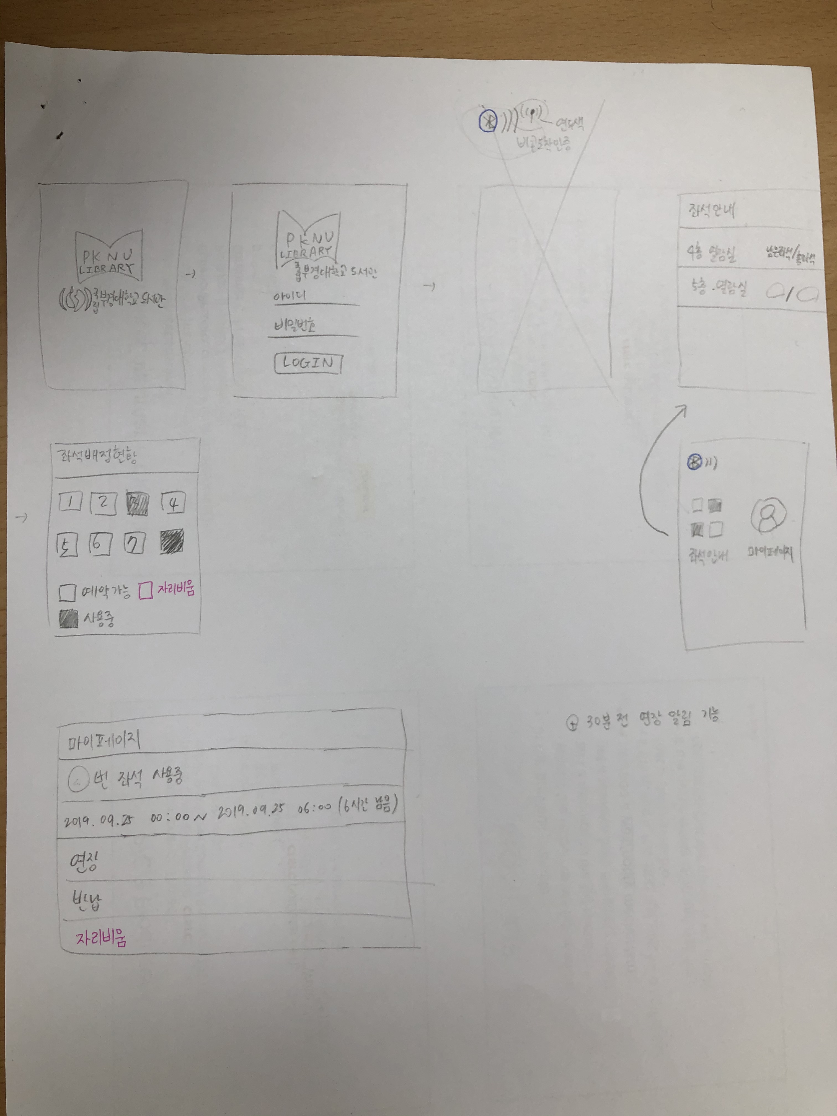
2주차 결과보고
회의내용
어플리케이션의 기본적인 구성에 대한 계획 수립 진행

Slide 13
과제 내용
회의내용
좌석 사용중일때의 페이지 세부사항 구성

Slide 14
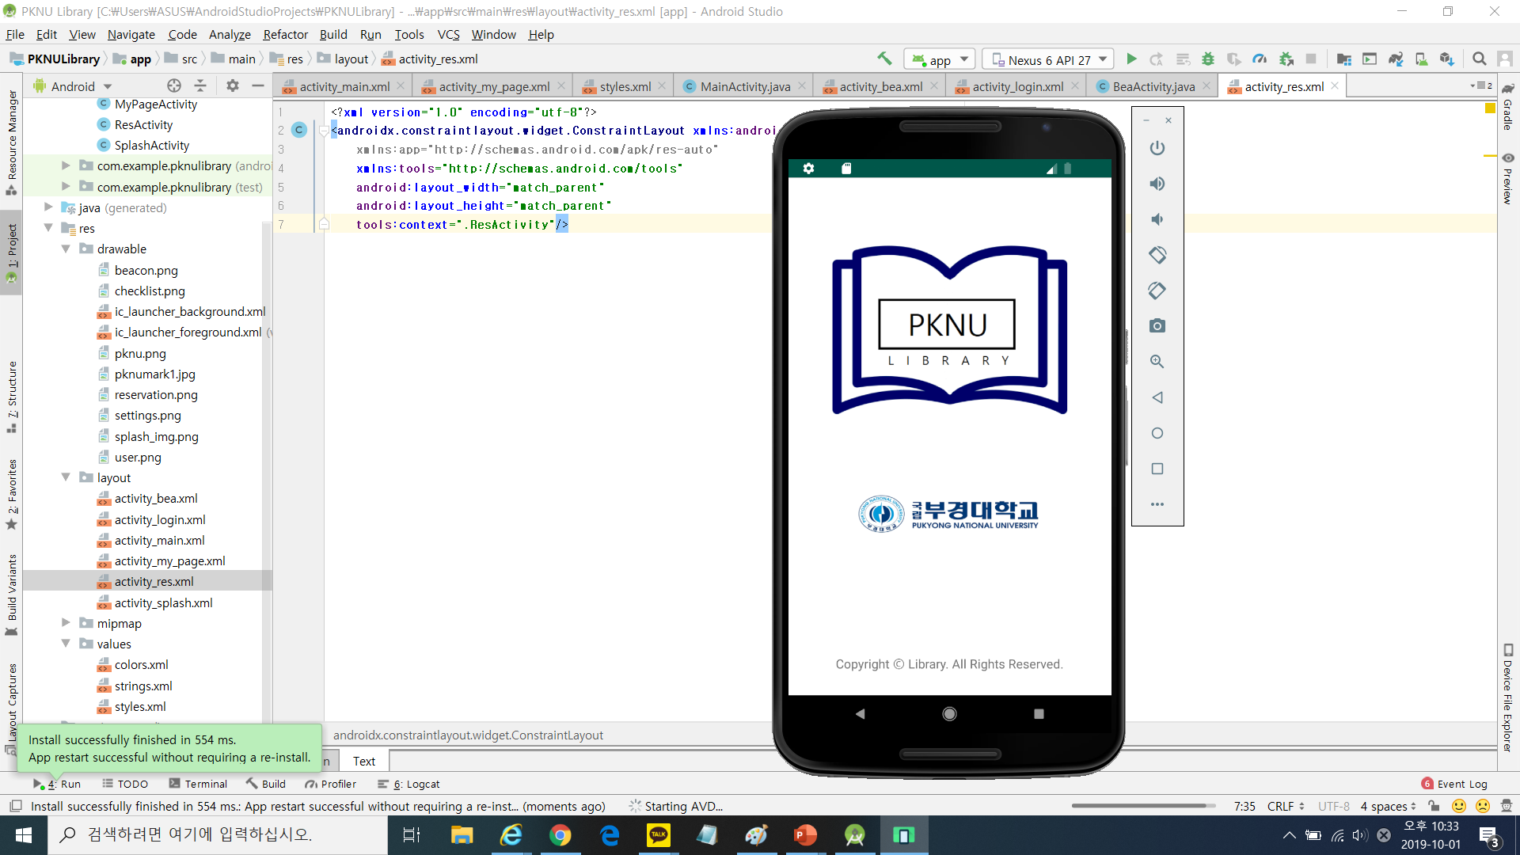
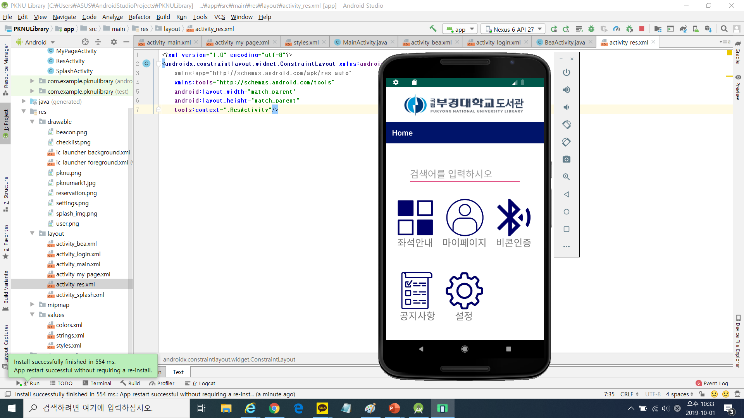
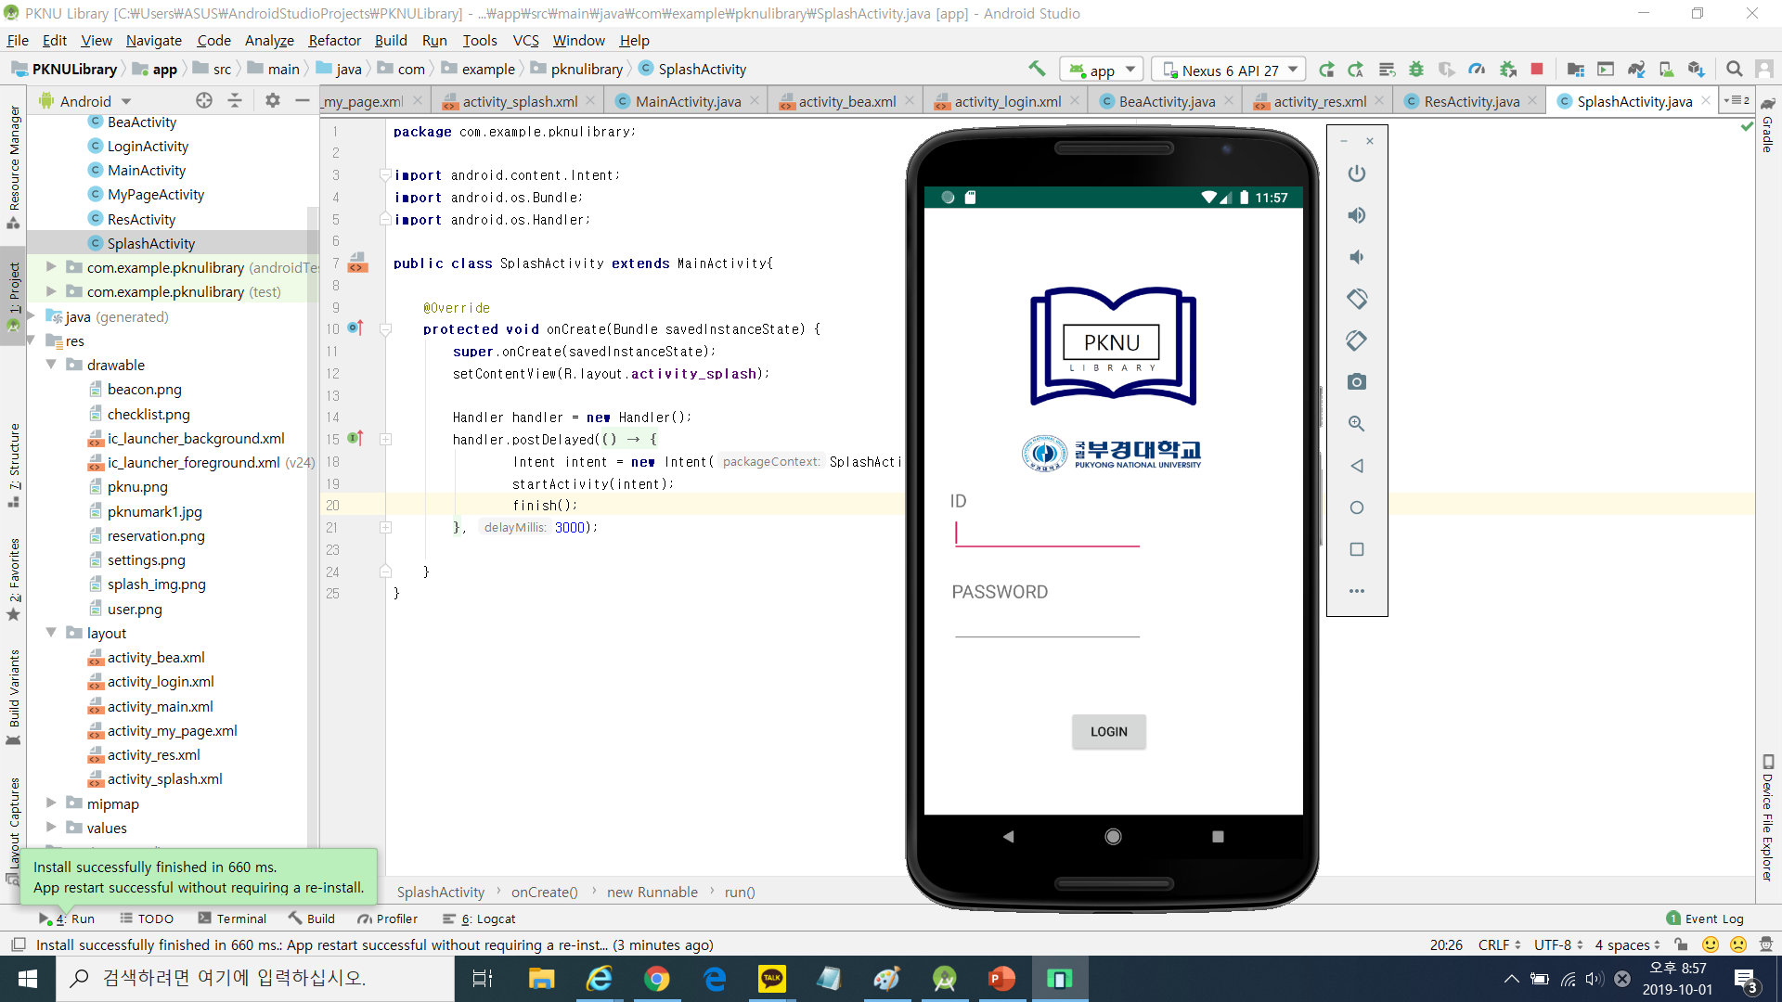
3주차 결과보고
SplashActivity
LoginActivity
MainActivity

Slide 15
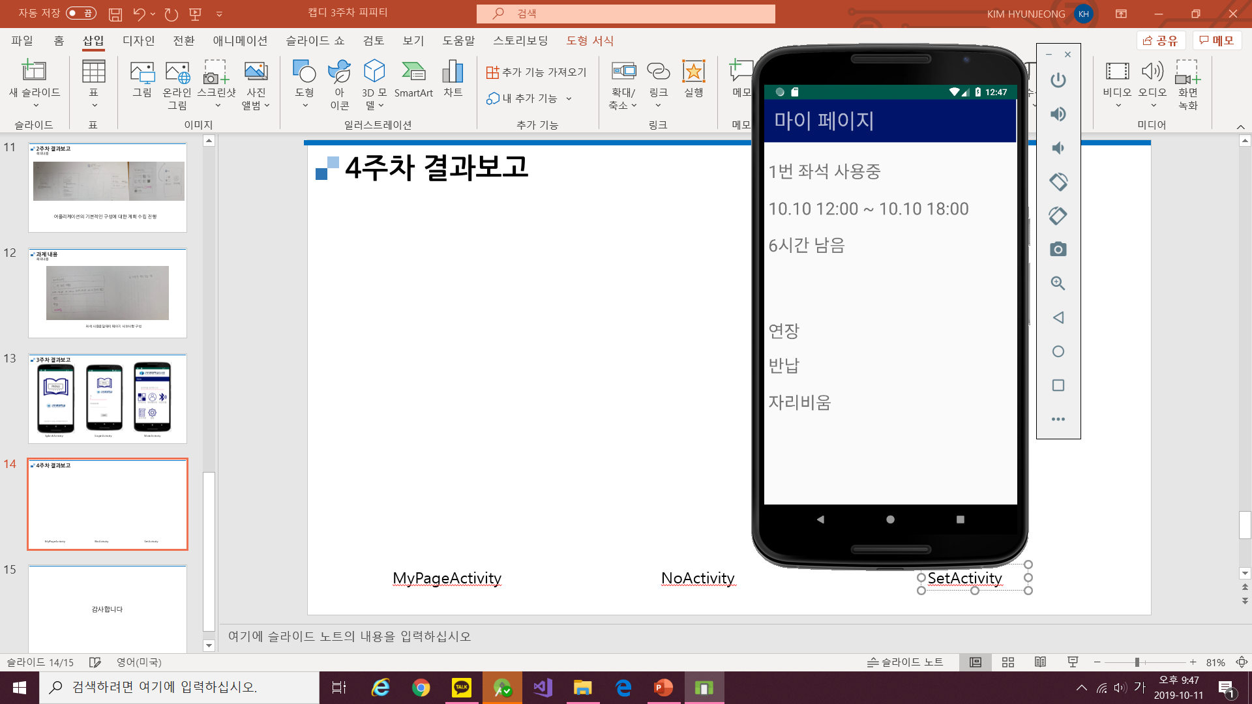
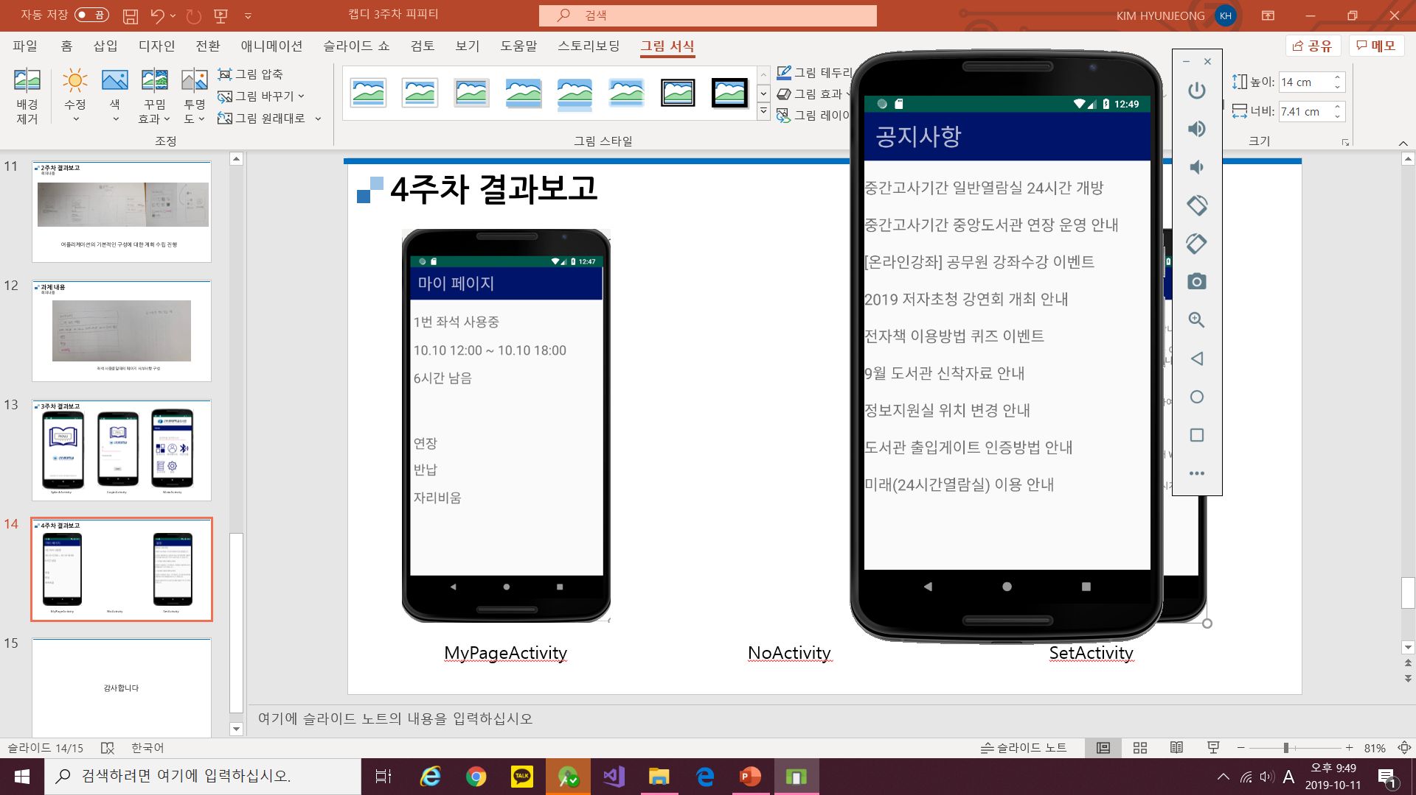
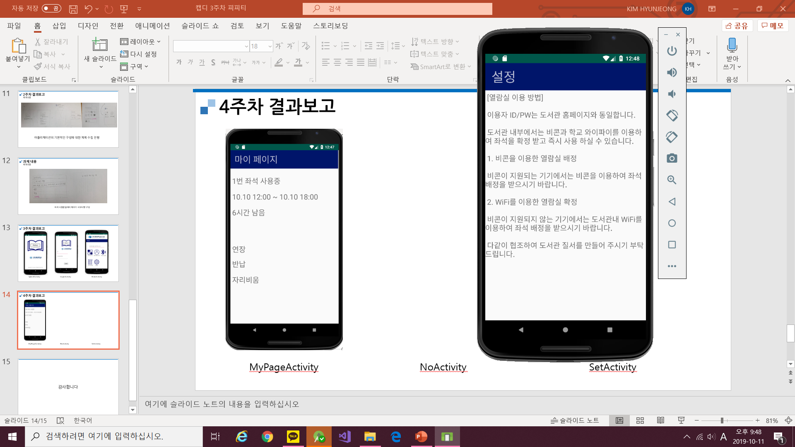
4주차 결과보고
MyPageActivity
NoActivity
SetActivity

Slide 16
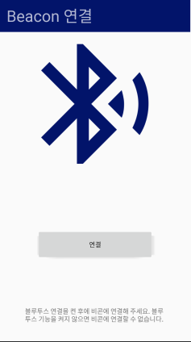
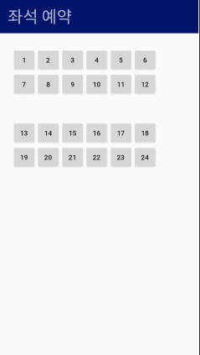
5주차 결과보고
BeaActivity
ResActivity

Slide 17
감사합니다

